Slide 1
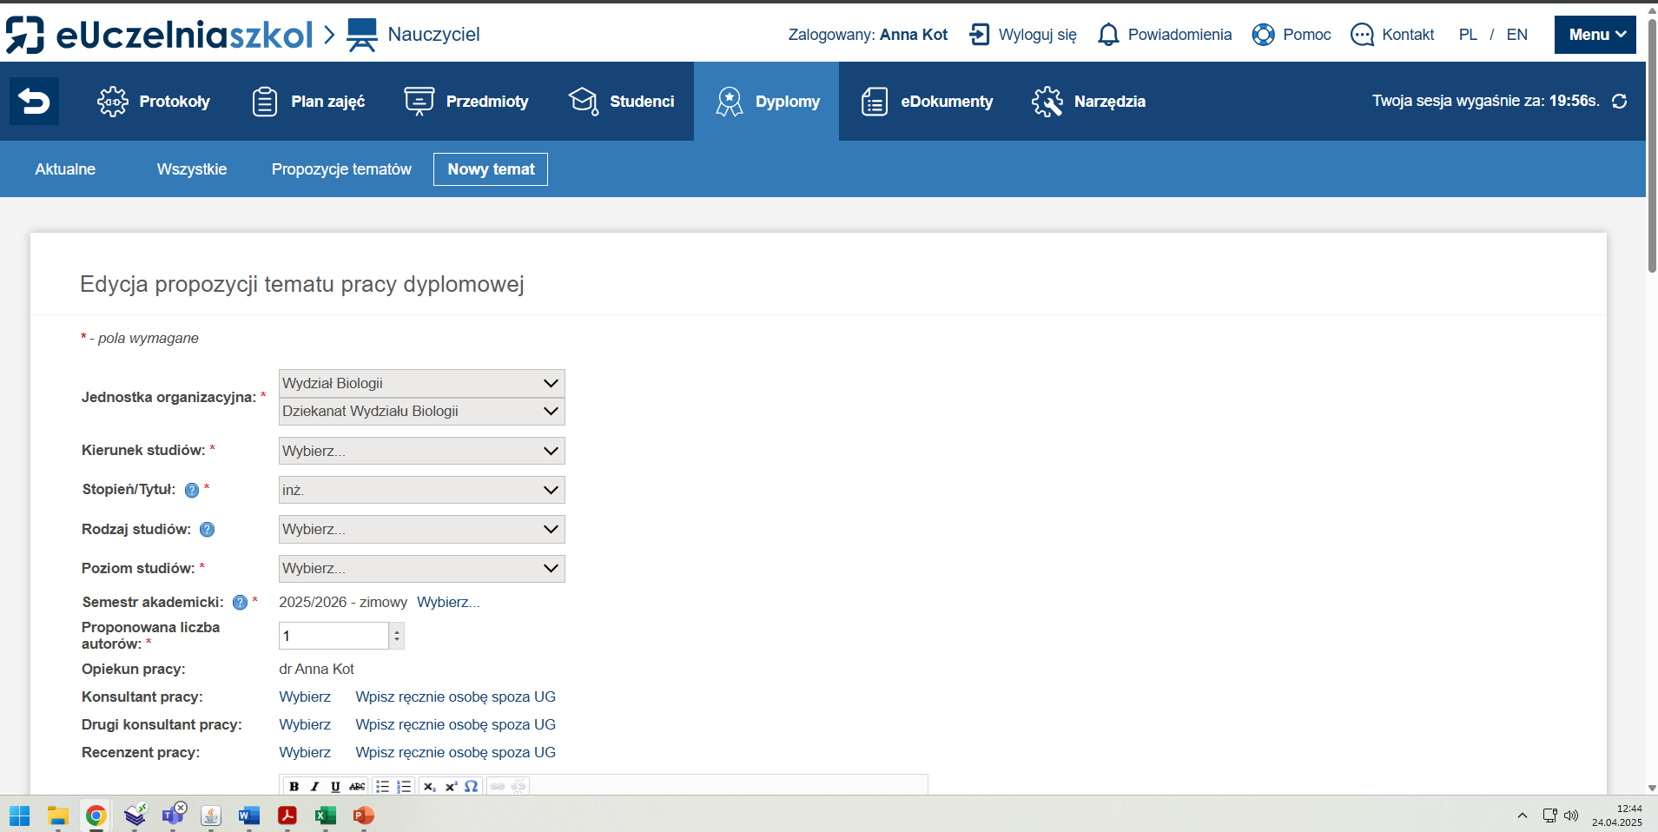
Jak zaproponować temat? (jeśli ktoś nie jeszcze nie wprowadził tematu tegorocznego absolwenta)
eUcz – dyplomy – Nowy temat
Pola do wypełnienia przez opiekuna pracy.
Po wpisaniu ostatecznej wersji – Wyślij do zatwierdzenia

Slide 2
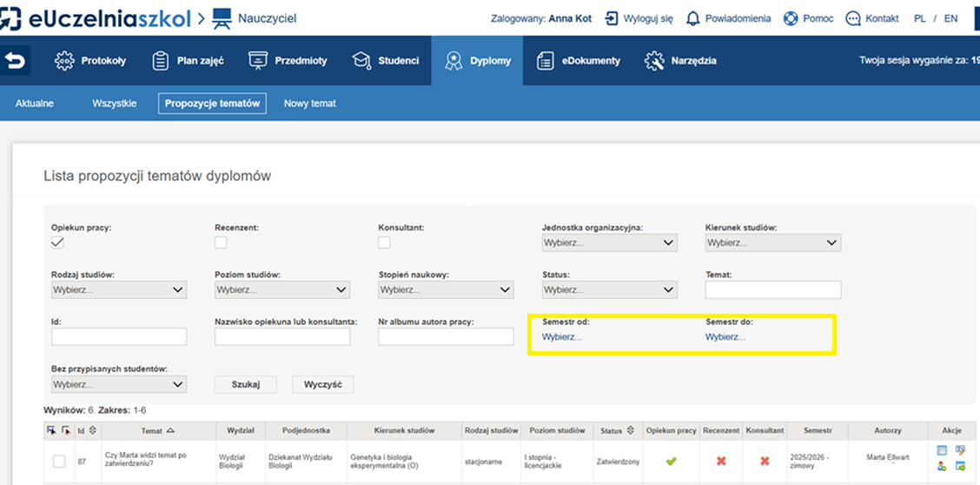
Jak wyszukać zgłoszone przez siebie propozycje tematów?
wejść: eUcz – dyplomy – propozycje tematów - wyczyścić wszystkie pola np. semestry od …do (jak na screenie poniżej) - SZUKAJ i system powinien wyświetlić temat
.

Slide 3
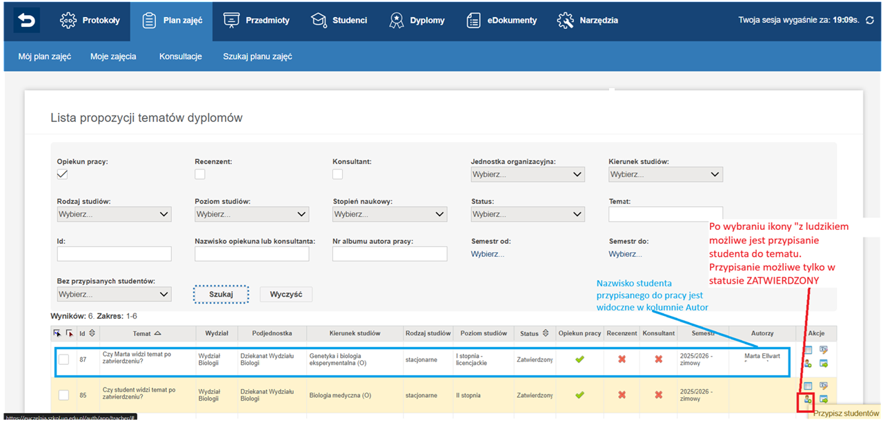
Jak przypisać studenta do propozycji tematu?
wejść: eUcz – dyplomy – propozycje tematu i wyszukać temat – wybrać ikonę „Przypisz studentów”.
Studenta można przypisać tylko do ZATWIERDZONYYCH tematów. Prosimy nie ZAMYKAĆ tematów i pozostawić je jako ZATWIERDZONY.

